Slide 1
الإثنين : 3-5-2021
لغة عربية

Slide 3
08
07
التقييم الختامي
بطاقة الخروج +ا تقييم ذاتي
05
06
التقييم المرحلي
العصف الذهني + التفكير الناقد
سيرا لحصة الدرسية
04
03
التقييم البنائي
أهداف الدرس
التقييم القبلي
01
02
التهيئه الحافزة مناقشة

Slide 4
مهارة الإملاء

Slide 5
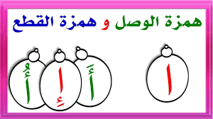
تعلم قبلي
أميز بين همزة القطع وهمزة الوصل من حيث الشكل

Slide 6
كيف أميز بين همزة القطع وهمزة الوصل في الكتابة ؟

Slide 7
التهيئة
عنوان درسنا لليوم موجود في واحد من الصناديق ابحث عنه:
1
2
عنوان درسنا:
وصل بداية الكلمات بالحروف
همزتي الوصل والقطع
3
اللام الشمسية والقمرية
4
حظاً أوفر في المرات القادمة

Slide 8
استراتيجية جدول التعلم الإجابة شفويا
وصل بداية الكلمات بالحروف

Slide 9
وصل بداية الكلمات بالحروف
نواتج التعلم
1- أن يكتب المتعلم الكلمات متصلة بحروف
(فـ ، بـ ، كـ ، لـ ) كتابة صحيحة .

Slide 10
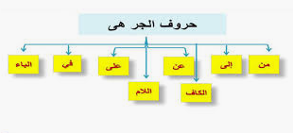

Slide 11
الحروف التي يمكنها أن تتصل ببداية الكلمات هي :
بـ
لـ
كـ
فـ

Slide 12
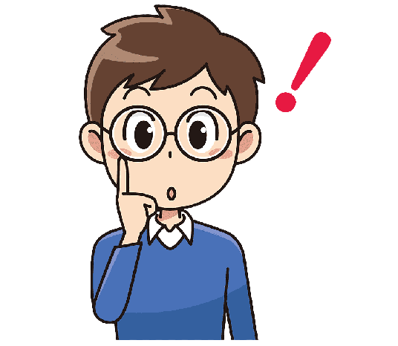
سؤال التحدي
مهارات تفكير عليا
ماذا يحدث للكلمات عندما تتصل بها تلك حروف بـ كـ لـ فـ ؟

Slide 13
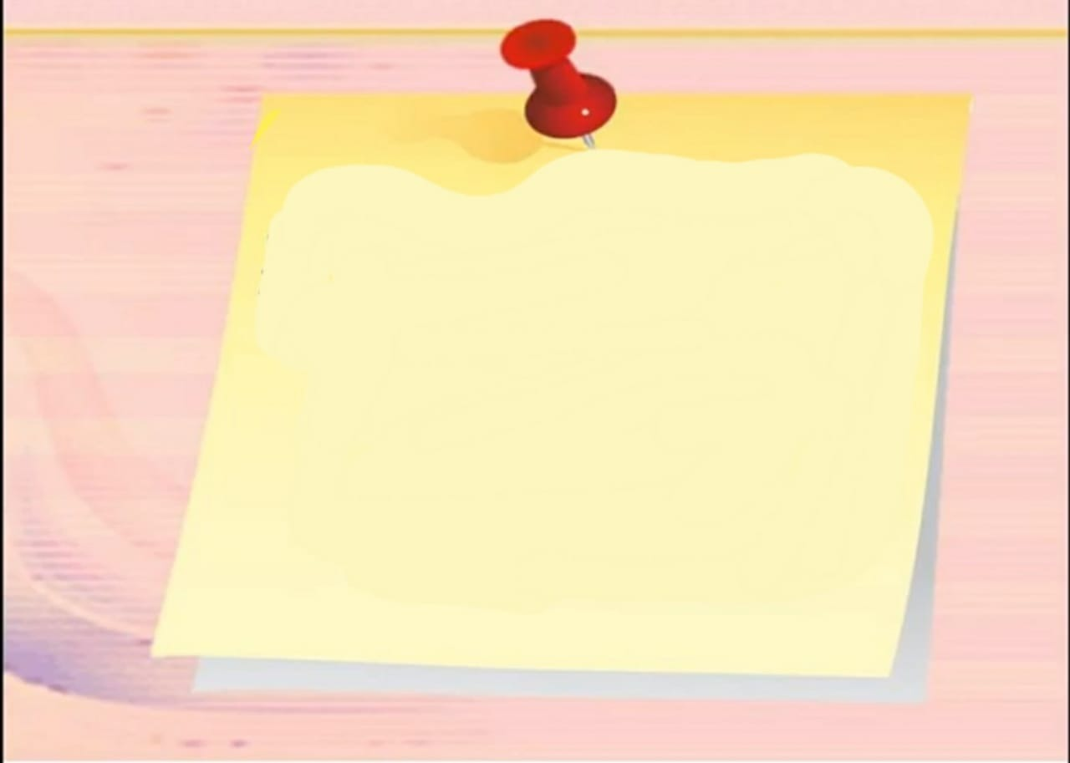
ماذا يحدث للكلمات عندما يتصل بها أي من حروف ( فـ - بـ - كـ - لـ )
أما اللام ( ل) إذا دخلت على الكلمات المبدوءة ب (ال) الشمسية أو القمرية فإنها تحذف حرف الألف من ( ال ) التعريف وتتصل بباقي الكلمة مثل :
الجمل للجمل
النَمر للنَمر

Slide 14
لاتنسوا
إذا سمعنا حرف الفاء مفتوحا فـَ تكون متصلة بالكلمة وتكتب ( فالـ )
أما إذا سمعناها مكسورة فـِ لا تكون متصلة وتكتب في (في الـ)

Slide 15
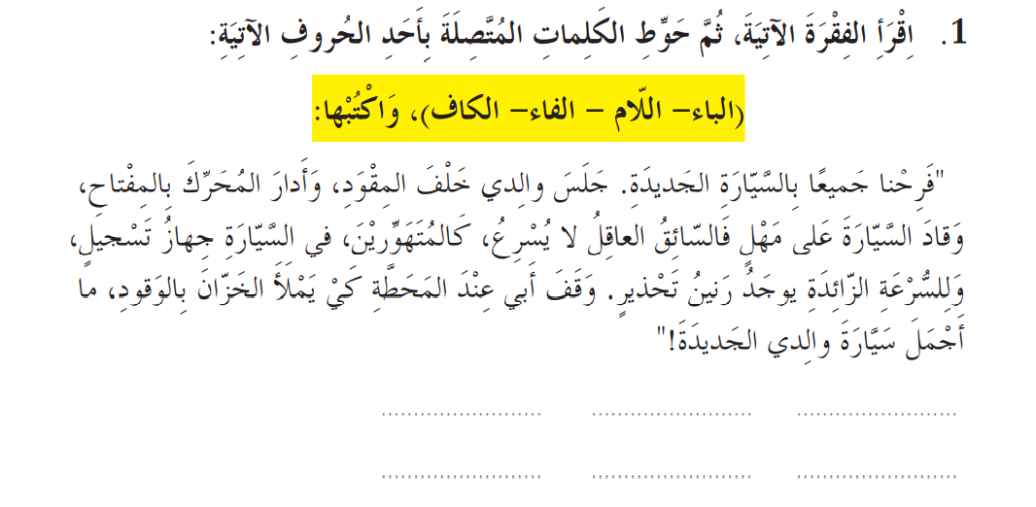
2دق
ل

Slide 16
2دق
كـ
لـ
ل
فـ
بـ

Slide 17
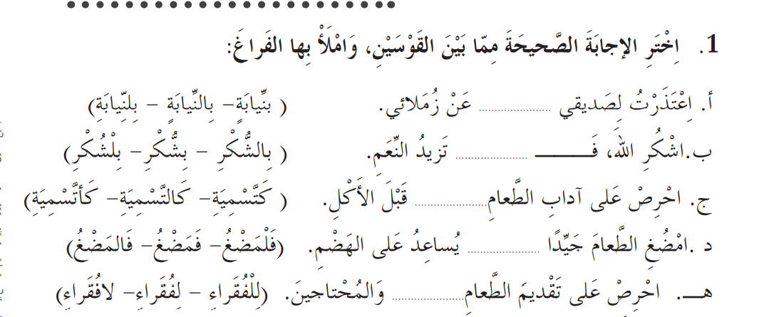
5دق

Slide 18
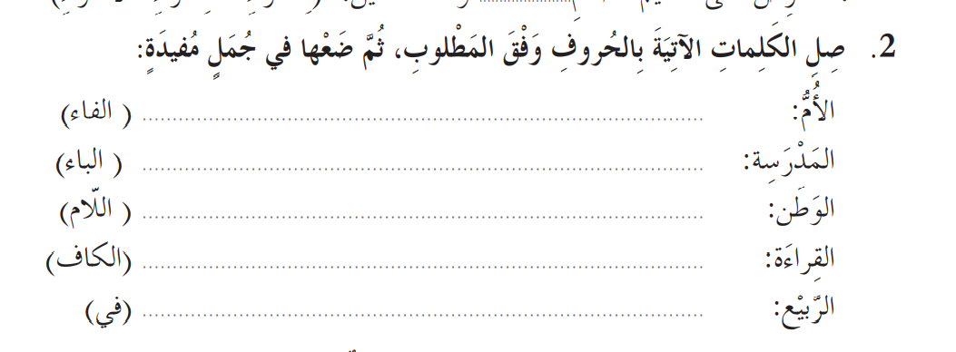
5دق
فالأمّ بحر في عطائها .
بالمدرسةِ صفوفٌ كثيرةٌ.
للوطنِ خيراتٌ كثيرةٌ.
احرص على عوامل النّجاحِ كالقراءة.
تتفتّحُ الورودُ في فصل الرّبيع.

Slide 19
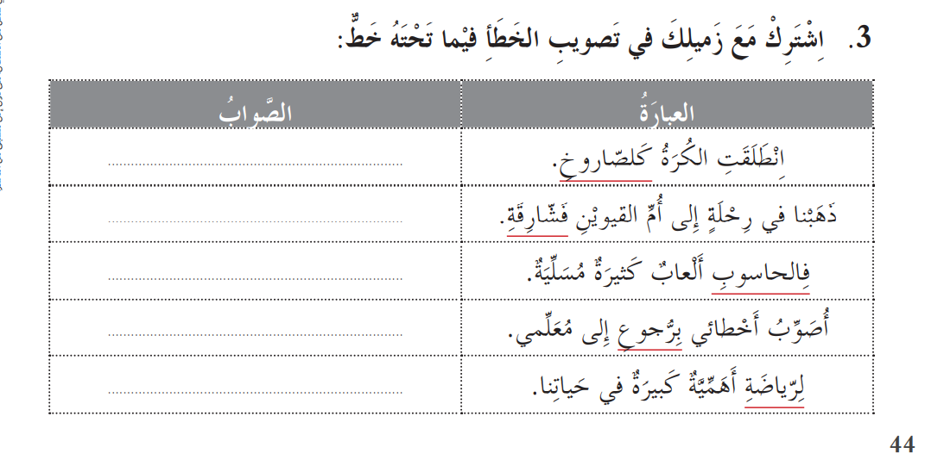
2دق
كالصّاروخِ
فالشّارقة
في الحاسوبِ
بالرّجوعِ
للرّياضةِ

Slide 20
2دق
تقييم ذاتي
https://wordwall.net/resource/2892539
https://www.liveworksheets.com/bi1480286mn
1.

Slide 21
إلى اللقاء

